Slide 1
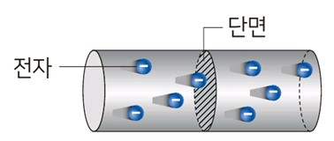
전기
물질 안에 있는 전자 또는 공간에 있는 자유 전자나 이온들의 움직임 때문에 생기는 에너지의 한 형태.
모든 전자기기는 동작하기 위해 전기를 공급해줘야함

Slide 2
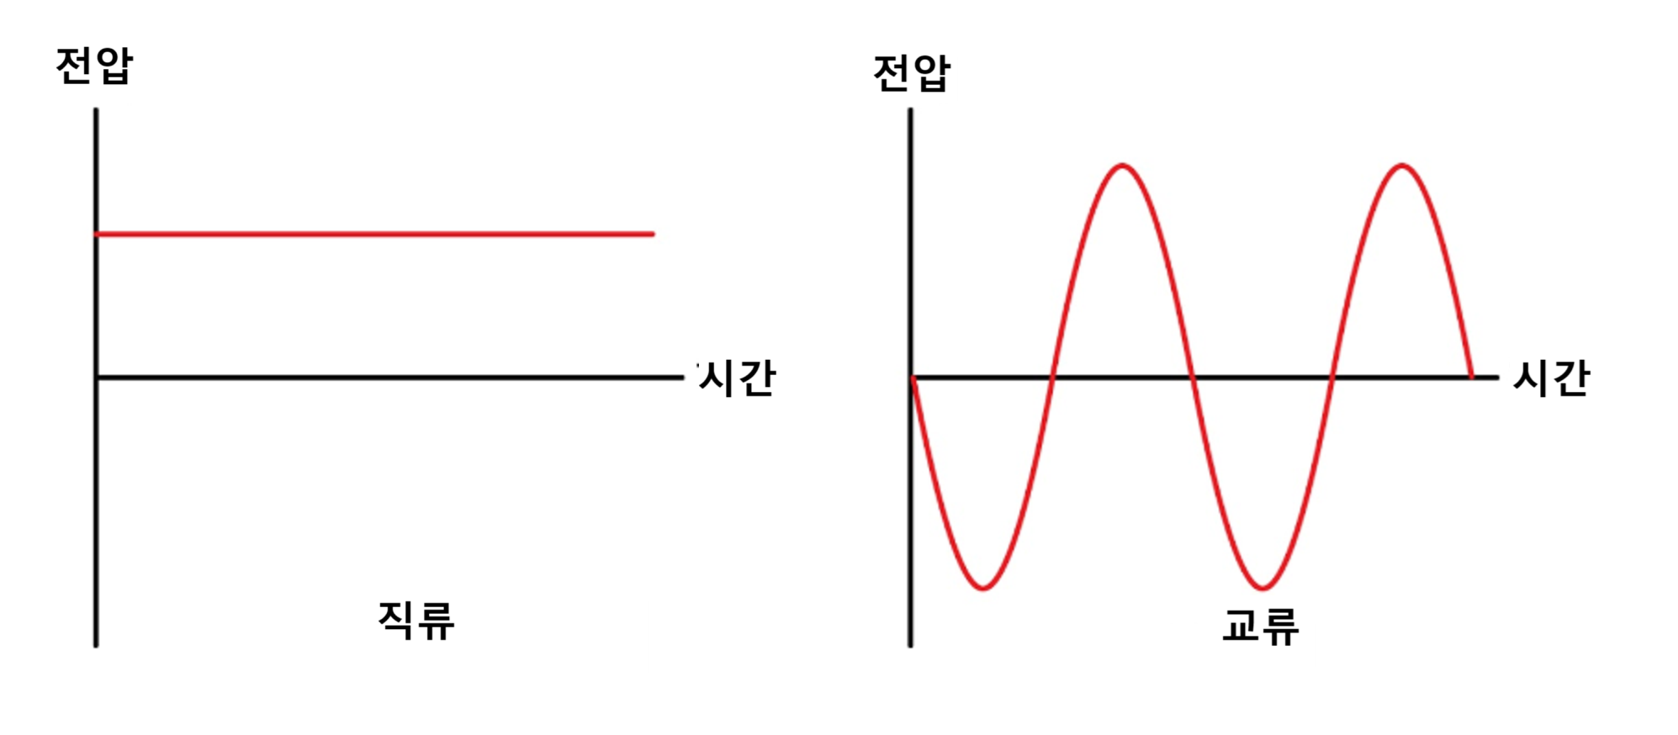
교류 직류
Notes:
교류 직류의 차이
-교류는 전류가 시간에 따라서 진행하는 방향(+, -)이 달라지는 전기를 의미 하고
-직류는 일정 전압을 유지하면서 전류가 흐르는 걸 전기를 뜻합니다
mcu를 동작 시키기 위해선 우선 전원을 공급해줘야 함
전기에 대해서 알아보겠습니다
직류, 교류, 차이 아시는 분?
간단하게는 직류는 전기가 흐르는 방향이 일정 + => -
교류는 전기가 흐르는 방향이 시간에 따라 변함
간단하게
+, - 가 있으면 직류, 없으면 교류
건전지 넣을 때 어때요?
콘센트 꽂을 때 돼지코 방향 보고 꽂나요?
맞습니다 건전지는 직류고, 콘센트는 교류 입니다
그럼 어떤 차이?
* 질문 들어오면 대답, 발전기 부터 *
발전기 회전

Slide 3
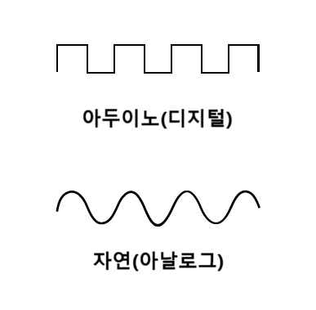
디지털 로직
High(3.3v~5v)
시간
Low(0v)
Notes:
아두이노도 전자장치 전기를 사용
우리가 사용하는 아두이노는 전원으로 직류를 사용합니다 그냥 직류만 사용하는게 아니라 3.3~5v 사이의 전압을 1로 인식하는 전원을 사용합니다
0과 1 여기서 1이 전압이 있다
아날로그 설명, 디지털은 큰 틀에서 아날로그의 한 종류

Slide 4
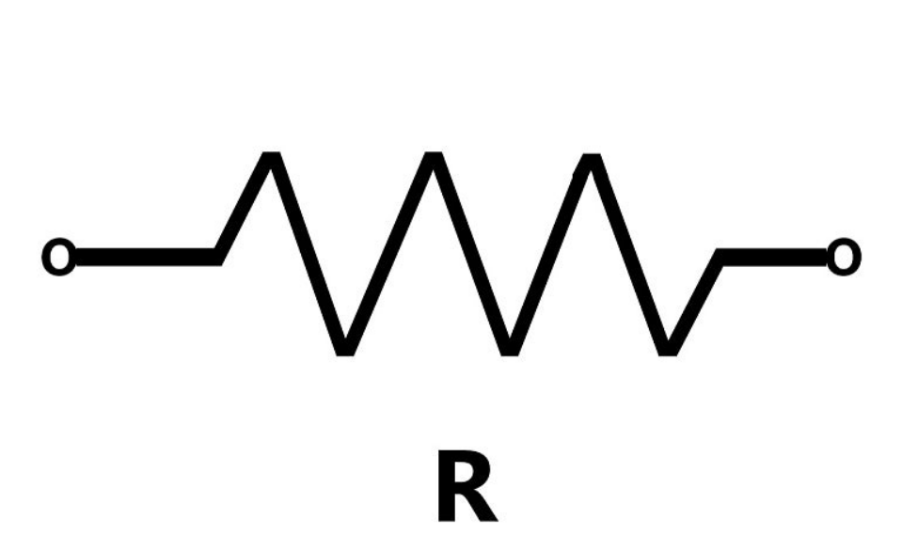
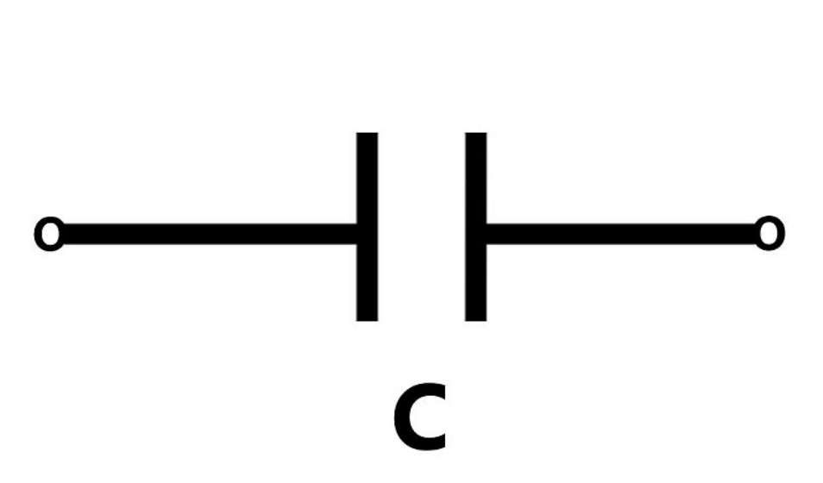
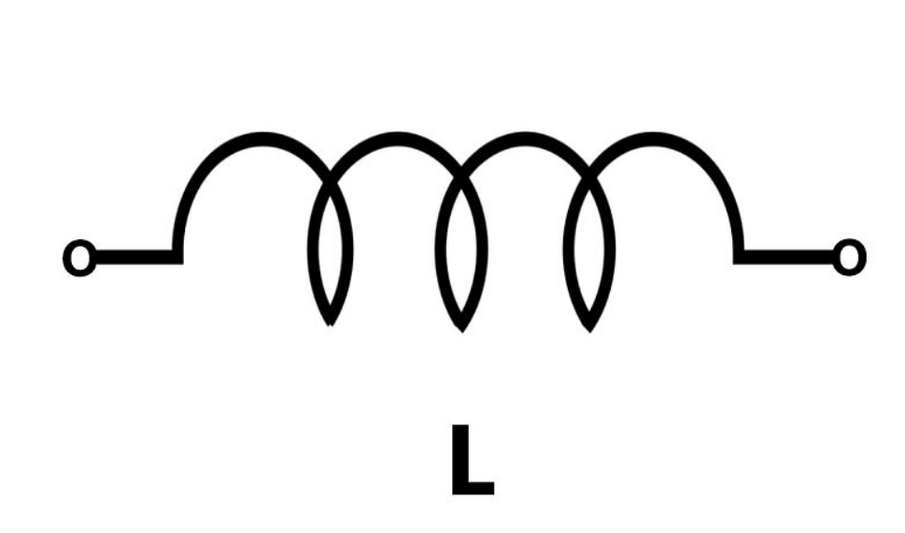
3대 수동소자
+
-
저항
커패시터
인덕터
전류가 흐르는 것을 방해함
전기를 일시적으로 저장함
전류의 변화를 이용하여
전압의 변화를 유도함
Notes:
-아두이노를 사용할때 MCU로만 사용 불가 필수적으로 다른 외부장치(센서, 모터, LED 등)과 같이 사용될때 회로를 구성하여야 하며
회로에는 수많은 부품들이 있지만 대표적으로 3대 수동소자 소개
저항은 전기가 흐르는 것을 방해
커패시터는 전기를 저장
인턱터는 자기장 효과 로 기억

Slide 5
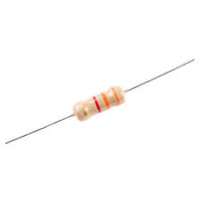
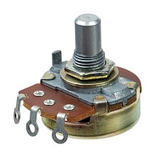
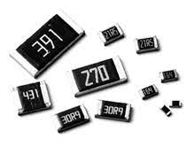
저항의 종류
탄소 피막 저항
칩 저항
가변 저항
세라믹 로드에 탄소분말,
가격이 저렴하기 때문에 널리
사용되는 형태의 종류
저항의 소형화
정격전력이 작다는 특징
손잡이를 돌리면 가운데 위치한
다리 형태의 다이얼 와이퍼가
회전하게 되면서 저항값을 조절

Slide 6
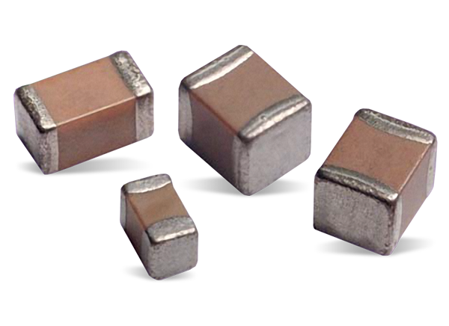
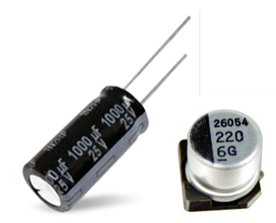
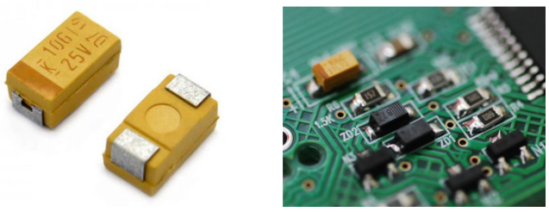
캐패시터의 종류
세라믹 캐패시터
전해 캐패시터
탄탈 캐패시터
세라믹을 적층식으로 구현
극성이 없음
가장 흔하게 사용
세라믹 캐패시터에 비해 용량과
내압이 큼
극성이 있다.
온도 안정성이 좋다.
용량 대비 사이즈가 작은 편이다.
SR이 낮다
극성이 있다.

Slide 7
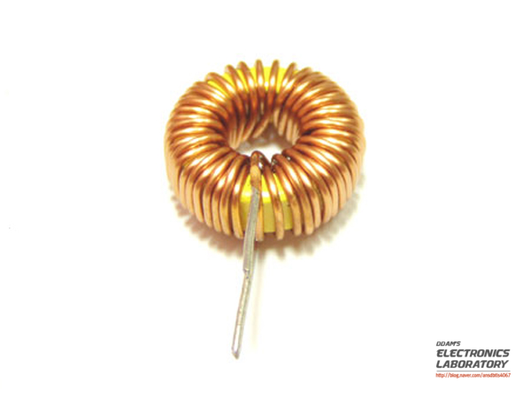
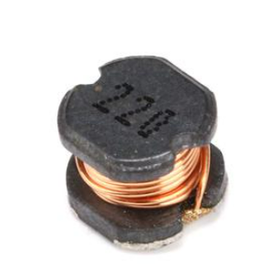
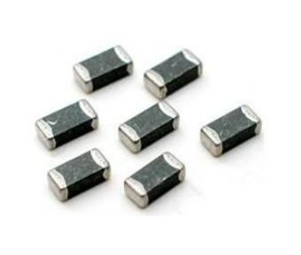
인덕터의 종류
칩 인덕터
파워 인덕터
링코일 인덕터
회로의 특정부분에 전류가 많이
흐르는 곳에 인덕터를 사용해야 할 때
코일과 코아를 내장한
칩패키지 형태의 인덕터로 형태
파워 인덕터는 주로 전원회로에
많이 쓰이는 인덕터

Slide 8
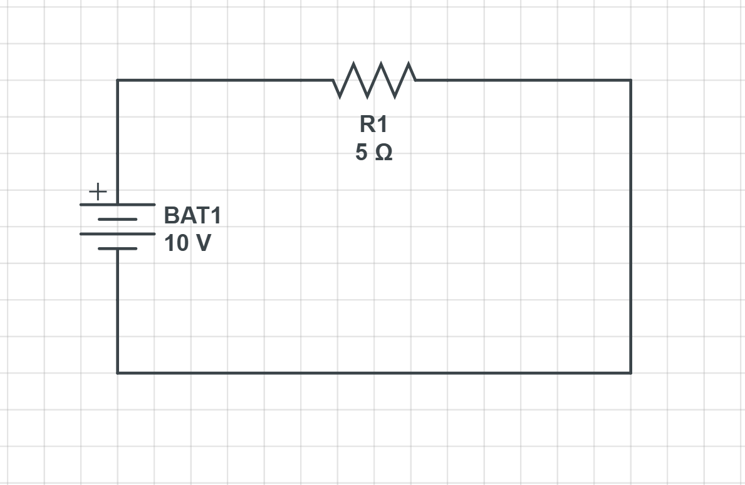
저항
Notes:
기본 회로,
이 회로에서 전기가 어떻게 흐르고 저항이 어떤역할을 하는지?
집합은 부분의 합
특히 아무리 복잡한 회로도, 다 소자, 선, 라벨로 구성되어 있음

Slide 9
옴의 법칙
전압 V
전류 I
저항 R
전압, 전류, 저항의 상관관계를 나타낸 식
Notes:
옴의 법칙
v=ir
i=v/r
r=v/I 를 직관적으로 설명

Slide 10
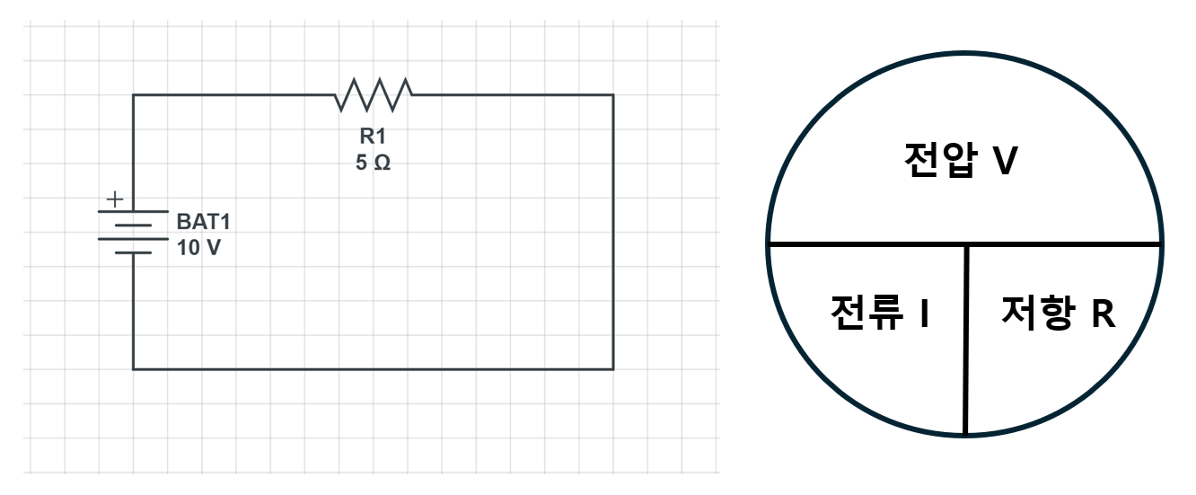
옴의 법칙 계산
위 회로의 전압/전류는?
R1 저항의 양끝단에 걸리는 전압/전류는?

Slide 11
옴의 법칙 계산 정답
10v
0v
10v
2A
5Ω
위 회로의 전압/전류는?
R1 저항의 양끝단에 걸리는 전압/전류는?
Notes:
저항은 전

Slide 12
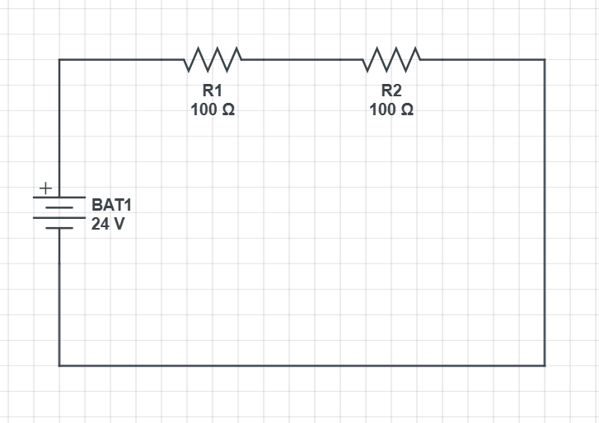
직렬회로 계산
위 회로의 전압/전류는?
R1 과 R2 저항의 양끝단에 걸리는 전압/전류는?

Slide 13
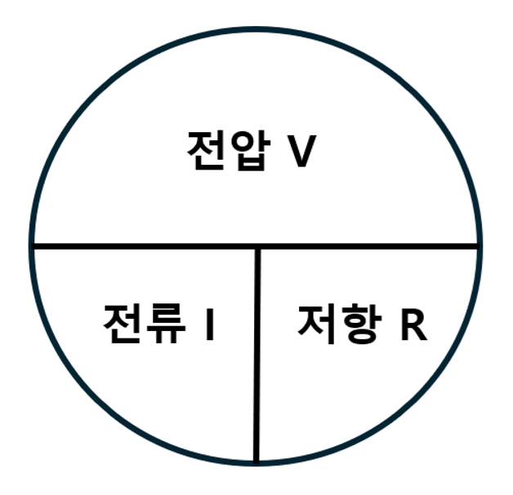
직렬회로 계산 정답
24V
12V
200Ω
24V
120 X 100 = 12000
120mA
200Ω
Notes:
소공

Slide 14
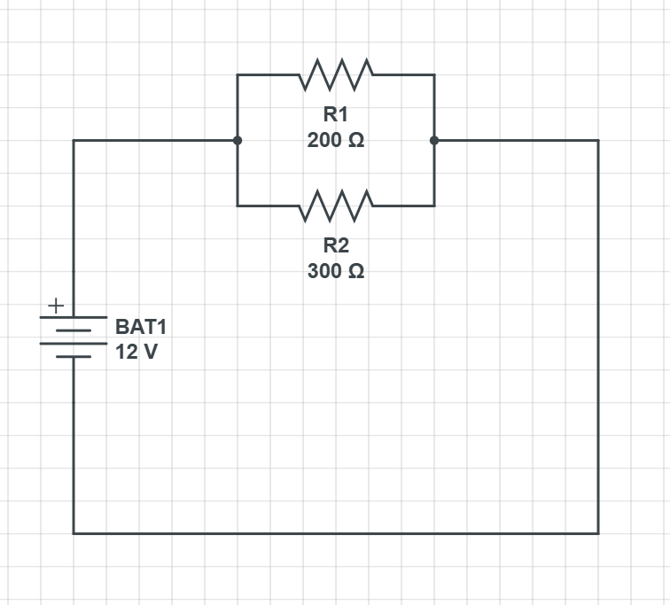
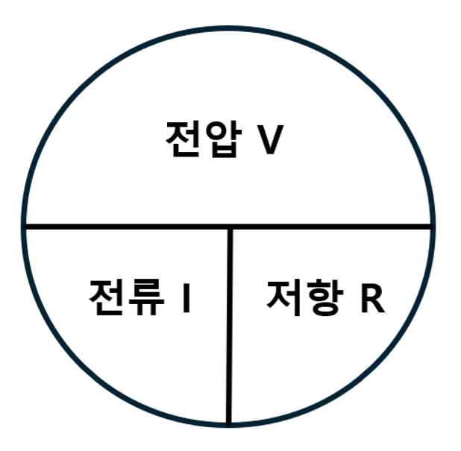



병렬회로 계산
$$\frac{1}{R^{T}}$$
$$\frac{1}{R^{2}}$$
$$\frac{1}{R^{1}}$$
….
=
+
위 회로의 전압/전류는?
R1 과 R2 저항의 양끝단에 걸리는 전압/전류는?

Slide 15



병렬회로 계산
60mA
$$\frac{1}{R^{T}}$$
$$\frac{1}{R^{2}}$$
$$\frac{1}{R^{1}}$$
….
=
+
120Ω
12V
40mA
60mA
40mA
200Ω
300Ω

Slide 16
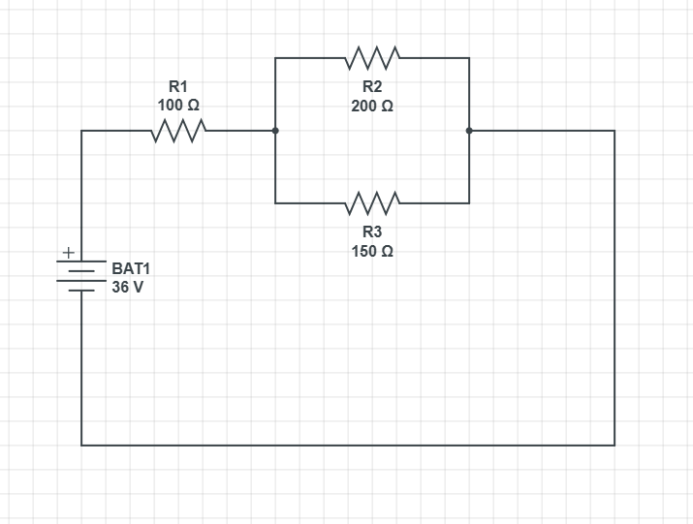
혼합회로 계산
위 회로의 전압/전류는?
R1, R2, R3 저항의 양끝단에 걸리는 전압/전류는?

Slide 17






혼합회로 계산 정답
16.61V
19.38V
$$\frac{1}{R^{T}}$$
$$\frac{1}{R^{2}}$$
$$\frac{1}{R^{1}}$$
….
=
+
36V
$$R^{T}$$
=
$$R^{1}$$
+
…
$$R^{2}$$
36/185.71 = 193.8
193.8 x 100 = 19380
193.8 x 85.71 = 16610
194mA
100Ω
85.71Ω
+
위 회로의 전압/전류는?
R1, R2, R3 저항의 양끝단에 걸리는 전압/전류는?

